Slide 1


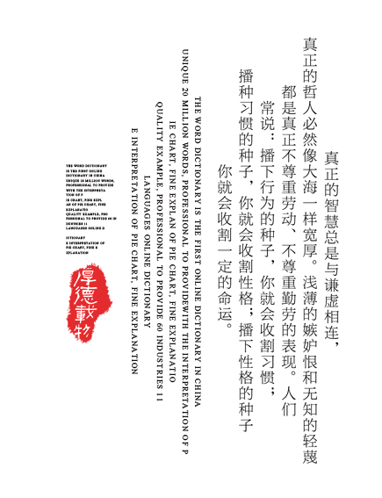

课
成员：
吴广佳
龚琪琦
张淼
郭胜
程
设
技

Slide 2

壹
项目背景
主目录
贰
相关技术
叁
肆
系统分析
伍
收获总结

Slide 3
第一章
项目背景

Slide 4
随着全球健康意识的普及和提升，健康管理APP成为日益流行的工具，助力用户管理个人健康数据和生活方式。华为鸿蒙系统的推出，为移动健康应用带来了新的发展平台。
健康管理体系也面临居民健康素养不高、慢性病疾病负担重等问题。在健康中国战略的推动下，政府正加强医疗卫生体系建设、医护人员培养以及医疗技术创新，以逐步实现全民健康的目标。
项
目
背
景

Slide 5
第二章
相关技术

Slide 6
ArkTs语言是HarmonyOS优选的主力应用开发语言，在TypeScript的基础上，匹配ArkUI框架，扩展了声明式UI、状态管理等相应的能力，在华为提供的应用开发工具中，ArkTs语言能够让开发者更方便，更自然、更高效地开发应用。
SQL是一种用于管理关系数据库系统的标准语言，用来新建、更改、删减和管理数据库中的表格、视图、存储过程等。在系统开发中，SQL语言非常重要，几乎所有的现代应用程序都需要使用数据库来存储和管理数据。当然，基于鸿蒙系统开发的健康管理系统也需要SQL语言创建数据表。
相
关
技
术

Slide 7
第三章
重点模块、代码

Slide 8
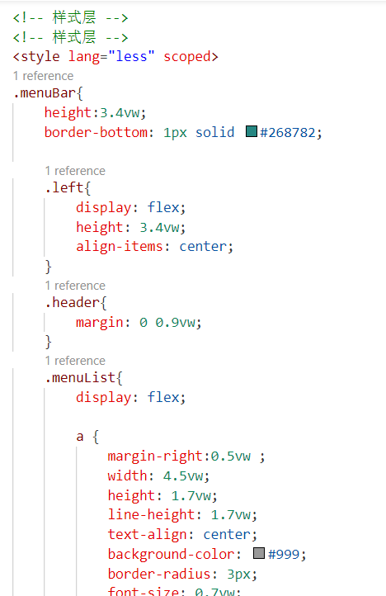
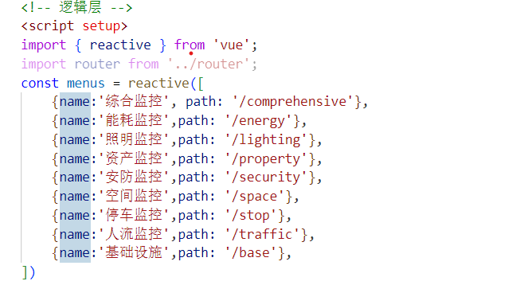
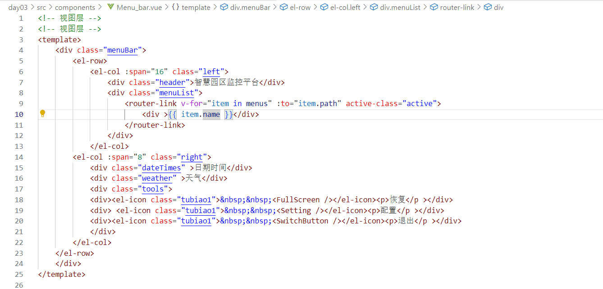
主要模块代码
首页主要代码 ：

Slide 9
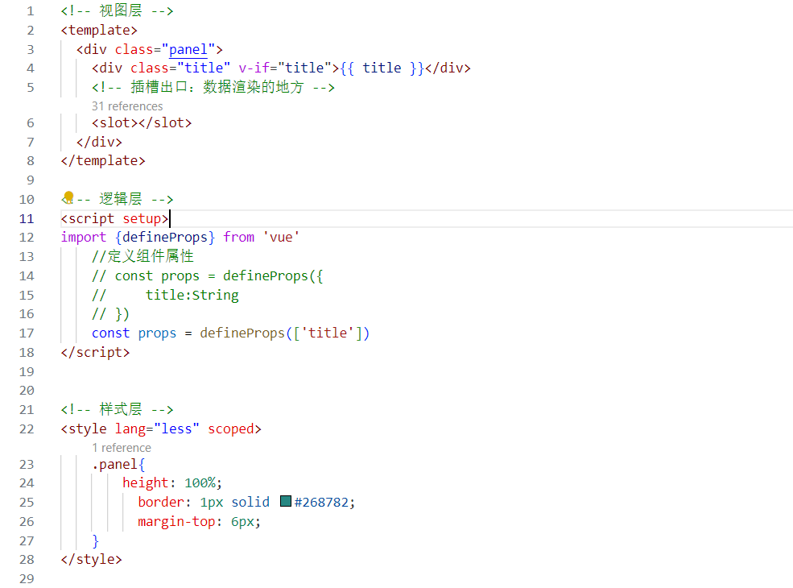
主要模块代码
插槽主要代码 ：

Slide 10
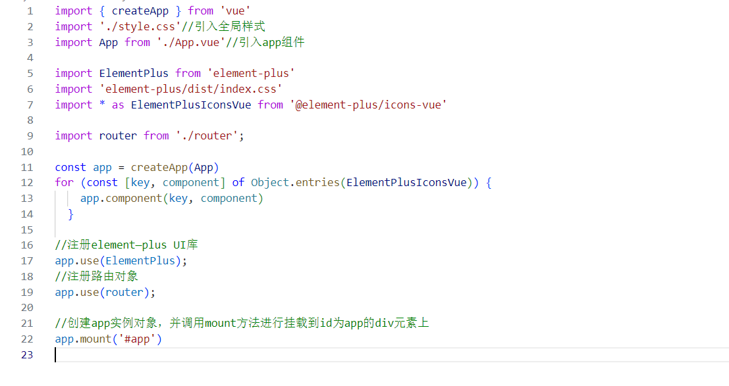
主要模块代码
Main.js主要代码 ：

Slide 11
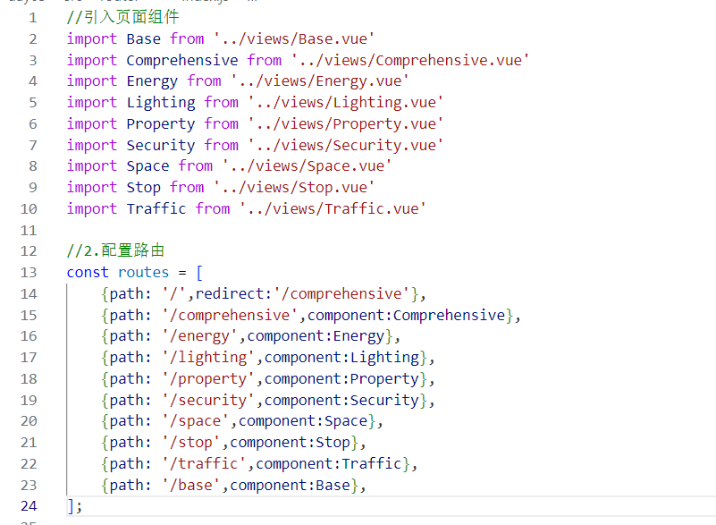
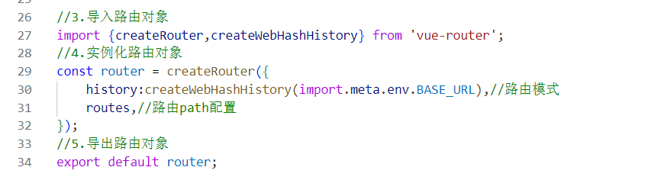
主要模块代码
index.js主要代码 ：

Slide 12
第四章
困难及解决方案

Slide 13
困难及解决方案
The user can demonstrate on a projector or computer
学习新的Composition API
我们阅读了官方文档，并尝试编写一些简单的组件来熟悉Composition API。
页面布局
运用Pxcook 对样板图片进行反复测量得到准确数值，进行页面布局设定。
A
B
图表运用
通过Echatrs网站找出合适的图标，通过复制完整代码引用到页面里面。
C
D
安装命令不熟
安装各种插件的安装命令不熟悉，通过查找官网使用文档解决该问题

Slide 14
第伍章
收获总结

Slide 15
1. 技术能力提升：通过克服各种挑战，团队成员的技术能力得到提升，包括对页面布局、设计，代码复用等方面的技能。
2. 团队协作与沟通： 在解决问题的过程中，团队可能更加默契，学会了更有效地协作与沟通，共同解决了页面设计中的各种难题。
3. 用户体验意识加强：通过用户测试和优化设计，团队对于用户体验的重要性有了更深的认识，学会了如何设计更符合用户需求的页面。
4. 项目管理与时间规划：在面对挑战和解决问题的过程中，团队可能学会了更好地管理项目和规划时间，提高了工作效率。
总体而言，这个过程不仅是关于完成一个页面设计，更是一个团队学习、成长和改进的过程。通过积极的思考、持续的改进和对挑战的应对，团队可以取得可观的收获，并将这些经验运用到未来的项目中。

Slide 16
谢
谢
观
看

